Slide 1
Тема 2. Использование интерфейса Canvas для создания графических веб-интерфейсов
подготовила Царулкова Анастасия, 2 группа

Slide 2
Задание 1
Цель: Разработка логотипа для веб-портфолио с помощью интерфейса Canvas.

Slide 3
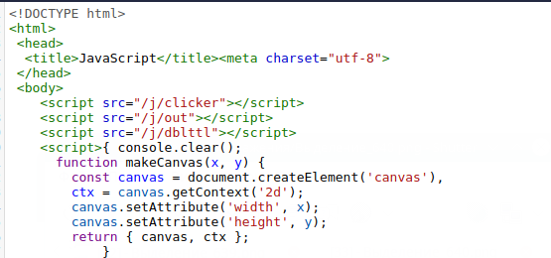
Задание 1
Создание скрипта на Кодактор.ру
Ссылка на борд

Slide 4
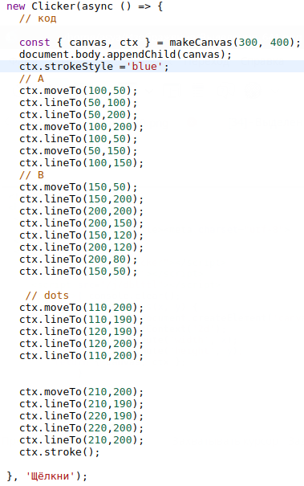
Задание 1
Добавление холста в дерево DOM и написание скрипта для вывода инициалов по нажатию кнопки.

Slide 5
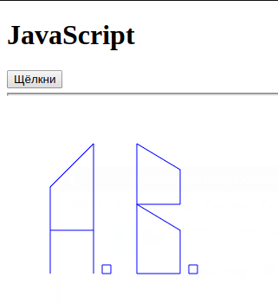
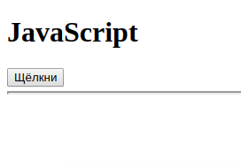
Результат

Slide 6
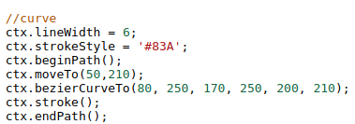
Задание 1
Отрисовка кривой Безье.

Slide 7
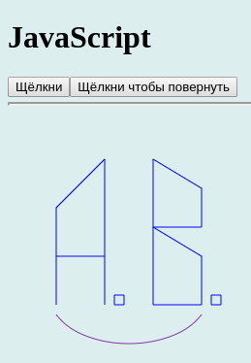
Результат

Slide 8
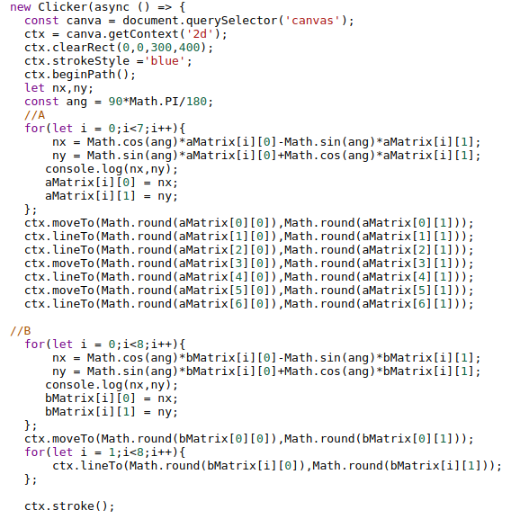
Задание 1
Код кнопки поворота.

Slide 9
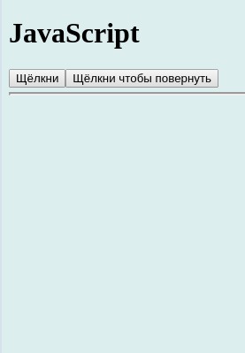
Результат

Slide 10
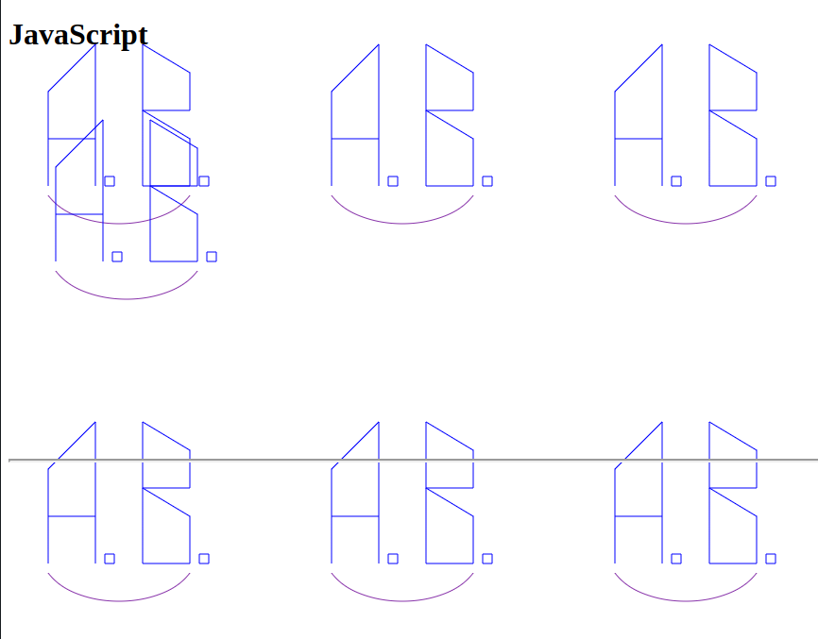
Результат установки фона Ссылка на борд

Slide 11
Использованные ресурсы
MDN Web Docs
htmlbook.ru | Для тех, кто делает сайты
Самоучитель HTML, CSS, XML, JavaScript. Справочники по тегам и свойствам
Современный учебник JavaScript
Canvas Bézier Curve Example
How to Draw Bezier Curves on an HTML5 Canvas
https://kodaktor.ru/affine
Set Canvas as Body Background (Example)

